Slide 1
2-2-2 偽セキュリティ警告
Notes:
■本教材の利用規約を一番下に記載しています。必ず事前にご確認いただき、利用規約に同意した上で、本教材をご利用ください。
【特徴と使い方】
・スライド3枚を使って、啓発対象者に情報セキュリティの知識を供与、または興味を喚起することを目的としています。
・対象者に「自分事」として考えてもらえるよう、
1枚目のスライドは、「発問」から始まります。
2枚目のスライドでは、「答え」や「様々な視点」を提示します。
3枚目のスライドでは、対策等の解説や発展的な知識の提供、または課題検討を深めるための別観点からの発問や興味を持って調べるための方法等を提示します。
・ノートには啓発する際のセリフ例を記載しています。また、教材が扱うテーマに関連する資料のある場合は参考資料を記載しています。
【想定する啓発対象者】
パソコンでインターネットを利用する方
【ポイント】
偽セキュリティ警告の手口を知り、その対処法を理解させる。
【本教材利用規約】
本教材は、情報セキュリティに関する啓発を目的に独立行政法人情報処理推進機構（IPA）（以下「IPA」という。）が作成した教材、およびこれに付随する資料（今後に作成され得る各々の改訂版を含む。）により構成されます。なお、改訂版が利用可能となった後は、専ら改訂版をご利用ください。
IPAは、本利用規約に同意いただくことを条件として、本教材の利用を無償で許諾します。有償セミナー等での利用を希望する場合は、事前にIPAに申し出て別途許諾を得てください。
1.本教材に関する著作権その他すべての権利は独立行政法人情報処理推進機構（IPA）が保有しており、国際条約、著作権法その他の法律により保護されています。
2.本教材は、情報セキュリティや情報モラルの教育、普及の目的に限り、無償の授業、各種セミナーや研修等にご利用いただけます。
3.必要な範囲での複製（生徒等受講者への配布のための複製を含む。）は可能とします。
4.本教材は原文のまま利用してください。ただし、グラフの形式を変える、文体を変える等、単なる表記形式のみの変更は可能とし、また、具体的な利用場面においてやむを得ない場合であって、かつ前記目的のために必要な場合には、その必要な範囲で、利用者の責任において、文意を変えず、かつ原文のままでないことが容易にわかるように明記または明示（例「～を基に作成」等）することを条件として、文面の一部改変等を可能とします。
5.本教材の中のデータやグラフ・図表・イラスト・映像等の全部または一部を引用等した場合、本利用規約に同意したものとみなします。
6.いかなる形で利用する場合においても本教材を利用する際は、出典（IPAの名称、資料名、URL等）を容易に判る態様で明記または明示してください。
7.本教材を利用する部分と利用者が自ら作成する部分が混在した教材等を作成する場合、本教材利用部分か、利用者自身による作成部分かが容易かつ明確に判別できるようにしてください。なお、利用者は、自己の作成部分について全ての責任を負うものとします。
8.本教材（本項においては、利用者が自ら作成する部分が混在する場合を含む）の二次利用を希望する者に対して複製物を配布する場合には、相手先に本利用規約を配布するなどにより、相手先が本教材（利用者が自ら新たに作成した部分を除く）を利用する際には本利用規約に同意する必要があることを伝えてください。
9.本教材で提供する情報の正確性、信頼性、網羅性及び完全性については、IPAが保証するものではありません。
10.本教材のファイルをダウンロードすることまたは利用したこと等により生じるいかなる損害（他人に対して責任を負う場合を含む。）についてもIPAは何ら責任を負いません。
11.本利用規約は予告なく改正する場合があります。その場合、改正後の内容は、それがIPAのウェブページ上で公表された時以降の利用に適用するものとします。
12.本教材及び本利用規約に関する質問は、net-anzen@ipa.go.jpまでお寄せください。なお、IPAからの応答等は、その業務に支障のない範囲内とさせていただきます。
独立行政法人情報処理推進機構 セキュリティセンター
以上

Slide 2
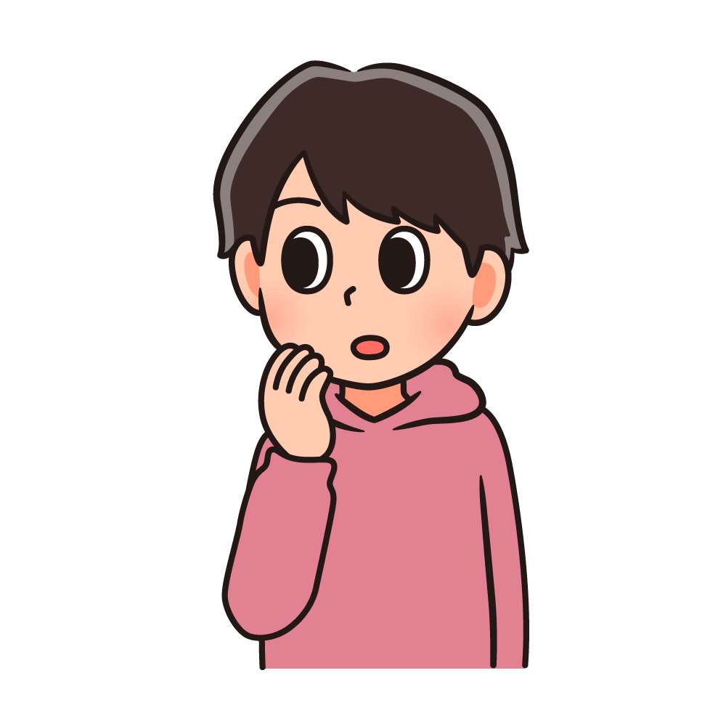
考えてみよう
パソコンに
「ウイルス感染しています。
サポートセンターに電話してください。」
って、警告が出てきたよ。
どうすればいいの？！
かんせん
けいこく
Notes:
【啓発時のセリフ例】
パソコンを利用していると、ブラウザ画面に「ウイルス感染しています。サポートセンターに電話してください。」
という警告メッセージが出てきました。
みなさんはこのような経験はありますか？
※経験値を問う。また、その場合の対応について意見を聞く。

Slide 3
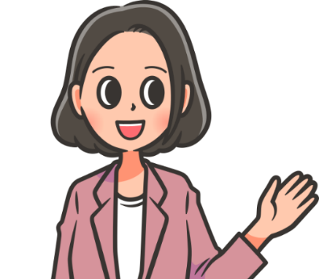
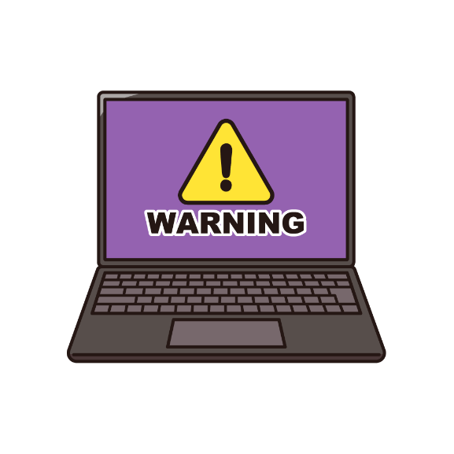
答え
にせ
けいこく
「偽セキュリティ警告」かもしれません。
にせもの
けいこく
りようしゃ
・偽物の警告画面を出して、利用者に電話を
かけさせる
・遠隔操作ソフトでパソコンを操作され、
架空のサポート費用をだまし取られる
えんかくそうさ
そうさ
かくう ひよう
Notes:
【啓発時のセリフ例】
偽セキュリティ警告の手口は、パソコンのブラウザ画面上にいきなりセキュリティに関する偽の警告メッセージが表示され、
そのメッセージに記載しているサポートセンターの電話番号に電話をかけさせることで、だまされた人を誘導し、金銭的な被害を起こすものです。
サポートセンターに電話をかけると、オペレーターにパソコンの操作を指示または遠隔操作され、有償のサポート契約と代金支払いへと誘導されます。
最近の手口では、代金支払いの方法としてプリペイドカードを指定される場合が多いです。
コンビニエンスストアに電子マネーのプリペイドカードを買いに行くように指示され、カードに記載されたコードを教えるよう言われます。
パソコンユーザーのみなさんは、このような手口があることを知っておきましょう。
【参考資料】
IPA：安心相談窓口だより
https://www.ipa.go.jp/security/anshin/attention/2022/mgdayori20230228.html

Slide 4
対処の解説
警告画面がでても、電話しない
けいこく
れいせい
・冷静になってブラウザをとじる
・案内されたソフトをダウンロード・インストールしない
・警告画面が次々とでる
・警告音やアナウンスが流れる
・実在する企業のロゴが表示される
・サポート窓口の電話番号が表示される
あんない
にせけいこく とくちょう
偽警告の特徴
けいこく
けいこくおん
じつざい きぎょう ひょうじ
まどぐち ひょうじ
Notes:
【啓発時のセリフ例】
警告画面が出たときの対処法を知っておきましょう。
まず、慌てて電話をかけないことです。
警告音などが流れるケースもありますが、音量を落として、冷静にブラウザ画面を閉じましょう。
リモート操作をするためのソフトを案内されるケースもありますが、ダウンロード・インストールしないようにしましょう。
偽セキュリティ警告は、驚かせたり、慌てさせたりすることで、私たちが冷静に判断させないように仕向けてきます。
警告画面が次々と出てくる、警告音やアナウンスが流れる、実在する企業やロゴを使うことで信用させる、
こうした特徴があります。
もし、みなさんの周りでもこのような事例を耳にしたら、電話番号を表示されたことでつい電話をかけてしまうことがないよう、みなさんからもしっかりケアしていただきたいと思います。
【参考資料】
IPA：安心相談窓口だより
https://www.ipa.go.jp/security/anshin/attention/2021/mgdayori20211116.html

